Slide 1
Любимое время года.
Отрицательные местоимения.
Русский язык и литература. 6 класс

Slide 2
- узнаете об отрицательных местоимениях и их правописании;
- научитесь составлять распространённые предложения с любыми формами отрицательных местоимений.

Slide 3

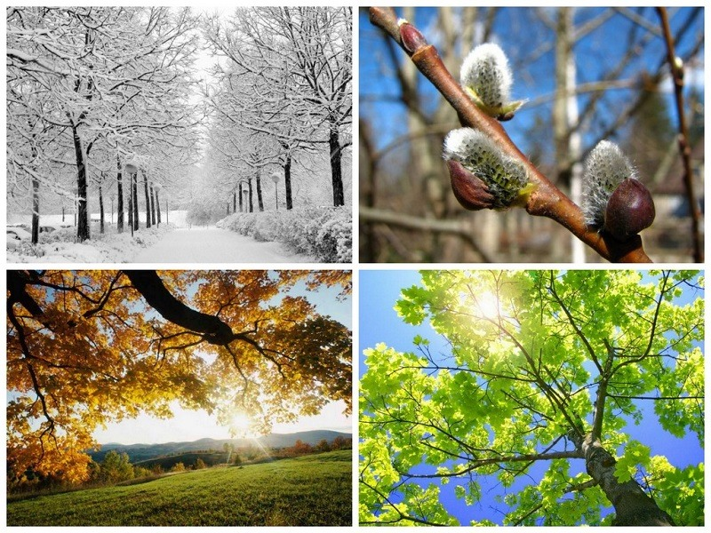
Задание 1
Отгадайте загадку
Четвёрку такую любой назовёт,
Погоду меняет она круглый год:
Мороз – на прохладу, прохладу – на зной,
Зной вновь на прохладу и дождь проливной.

Slide 4
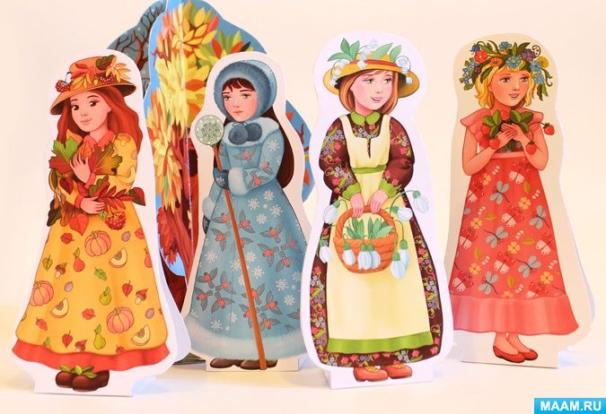
Сказка о Зиме
Собрались вместе четыре времени года. Вдруг Зима говорит:
- Никто меня не любит, никому я не нужна.
А Осень ей:
- Так давай проверим. Ты отдыхай, а я подольше задержусь.
На том и порешили.
Пришло время Зимы, но нигде нет снега. Негде покататься на коньках, на санках.
И заплакала детвора. Поняла тогда Зима, что её ждут и любят.

Slide 5
Отрицательные местоимения:
никто, ничто, никому, нигде, некого, нечего, никакой, ничей и др. указывают на отсутствие предмета, признака, количества.
Например:
никому не должен,
некого спросить.

Slide 6

Задание 2
Прочитайте пословицы.
Найдите отрицательные местоимения
Скучен день до вечера, коли делать нечего.
Ничего не делая, мы учимся дурным делам.
Нечем хвалиться, когда дело из рук валится.
Тот ничего не боится, кто честно трудится.

Slide 7

Проверьте себя
Скучен день до вечера, коли делать нечего.
Ничего не делая, мы учимся дурным делам.
Нечем хвалиться, когда дело из рук валится.
Тот ничего не боится, кто честно трудится.

Slide 8

Задание 3
Ответьте на «тонкие» вопросы, используя отрицательные местоимения
Кто из вас видел живого динозавра?
Кому нравится пить лекарства?
Чья эта ручка ?

Slide 9
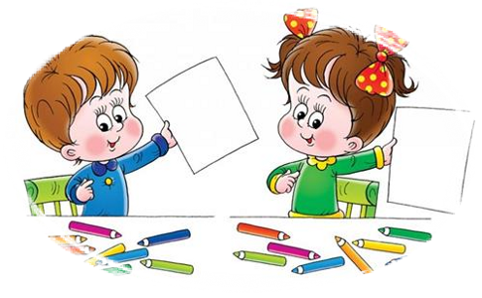
Проверьте себя
Никто не видел живого динозавра.
Никому не нравится пить лекарство.
Эта ручка ничья.

Slide 10
Задание 4
Прочитайте и отгадайте загадки, найдите отрицательные местоимения и определите их синтаксическую роль.
1. Никто меня не видит, а всякий слышит.
2. Всё ломаю, всё срываю, ничему пощады нет.
3. Громко стучит, звонко кричит, а что говорит, никому не понять, мудрецам не узнать.
4. Висит на стене – без рук, без ног, шумит, гремит, вертится, ничего не боится, считает наш век, а не человек.

Slide 11

Проверьте себя
1. Никто меня не видит, а всякий слышит. (Эхо), (подлежащее)
2. Всё ломаю, всё срываю, ничему пощады нет. (Ветер),
(дополнение).
3. Громко стучит, звонко кричит, а что говорит, никому не понять, мудрецам не узнать. (Гром), (дополнение).
4. Висит на стене – без рук, без ног, шумит, гремит, вертится, ничего не боится, считает наш век, а не человек. (Часы), (дополнение).

Slide 12
Правописание отрицательных местоимений
1. С приставками не- и ни- пишутся слитно:
нигде, некуда;
2. Под ударением пишется не-, а без ударения — ни-: некто — никто, некогда — никогда;
Обратите внимание!
3. Если в отрицательных местоимениях нет
предлога, то они пишутся слитно:
некто, нечем, никакой;
а если предлог есть — то в три слова:
не у кого, не за чем, ни к какому.

Slide 13
Задание 5
Составьте с отрицательными местоимениями словосочетания
Ничего (для), некем (с), ничто (во), некого (у), никого (от), ничем (перед).

Slide 14
Проверьте себя
Примерные словосочетания:
ни для чего не пригодился, не с кем разговаривать, ни во что не ставить, не у кого было гостить, ни от кого нет писем, ни перед чем не останавливаться.

Slide 15

Тест
Выберите отрицательное
местоимение.
что-то
несколько
некоторый
никому
Выберите местоимение, которое не является отрицательным.
некого
нисколько
несколько
никакой
Вставьте подходящее по смыслу отрицательное местоимение.
________ не любит ходить к стоматологу.
нигде
никто
ничей
нечему

Slide 16

Проверьте себя
Выберите отрицательное местоимение.
что-то
несколько
некоторый
никому
Выберите местоимение, которое не является отрицательным.
некого
нисколько
несколько
никакой
Вставьте подходящее по смыслу отрицательное местоимение.
________ не любит ходить к стоматологу.
нигде
никто
ничей
нечему

Slide 17
Баршаға қолжетімді, сапалы білім!
Үш тілді
Цифрлы Қазақстан
Нәтижелі
Қол
жетімді
Дербес оқыту
Тиімді
Білімді бағалау
Заманауи технология
Качественное образование,
доступное всем!

